Slide 1

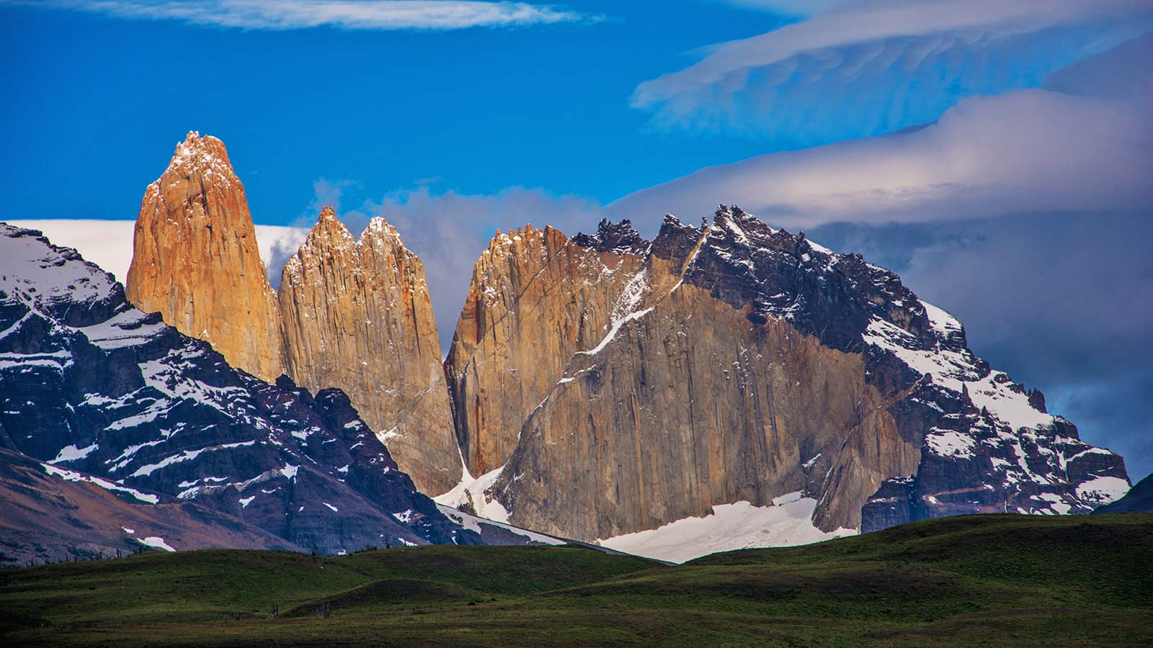
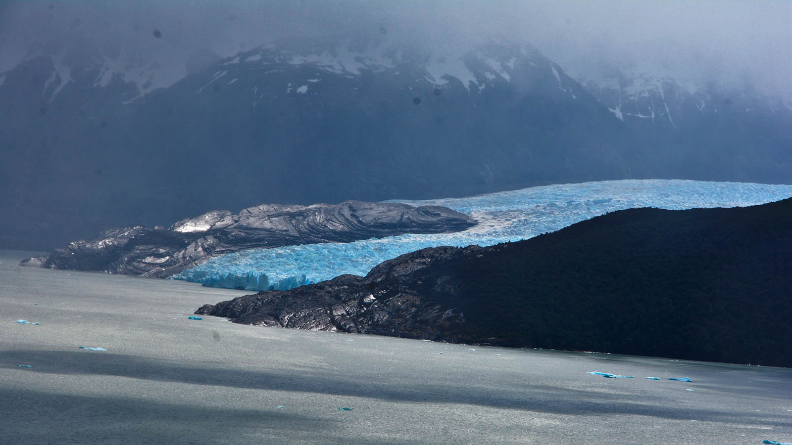
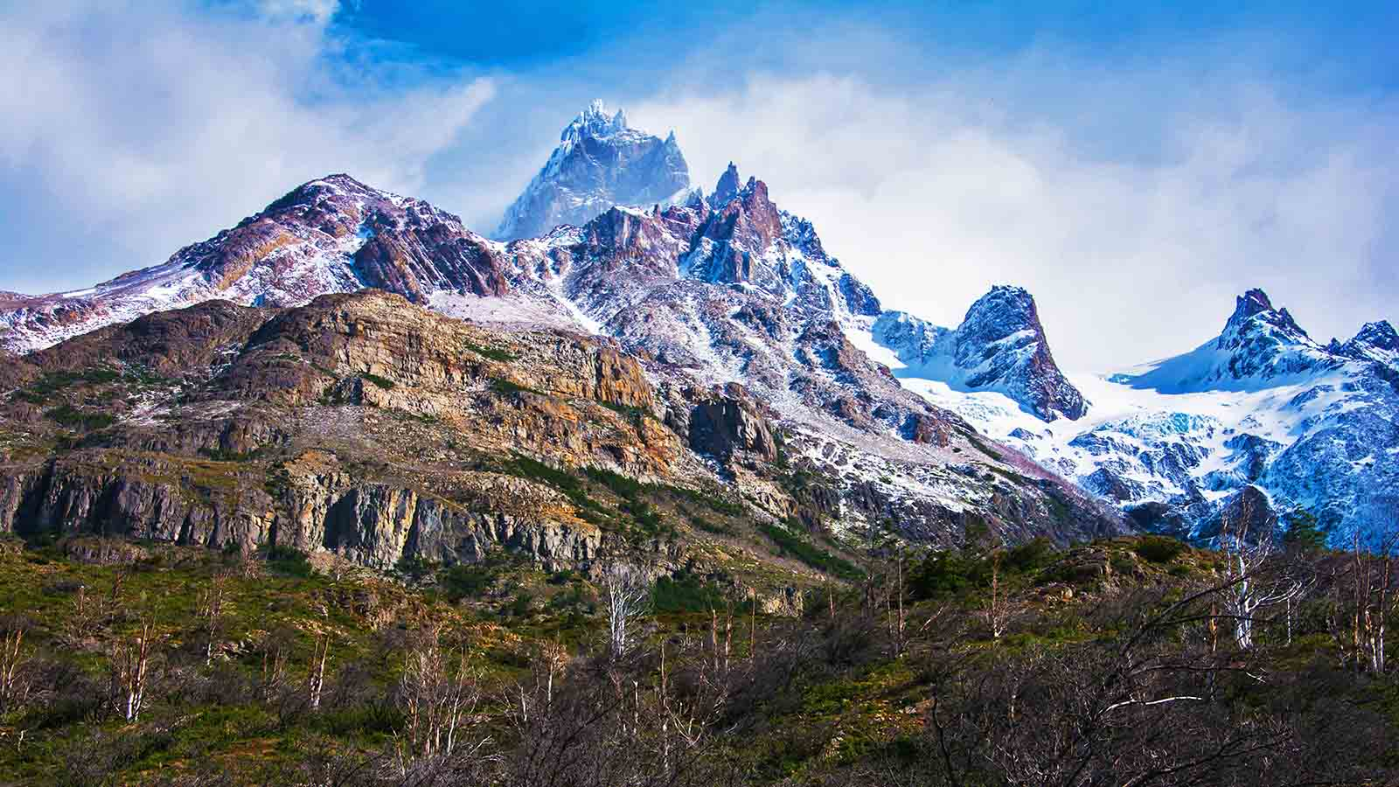
29
El mundo en la lente
The world in the lens
Svet objektívom
2021
Dušan, Ivan, Steve

Slide 2


Torres del Paine
Patagonia
CHILE

Slide 3
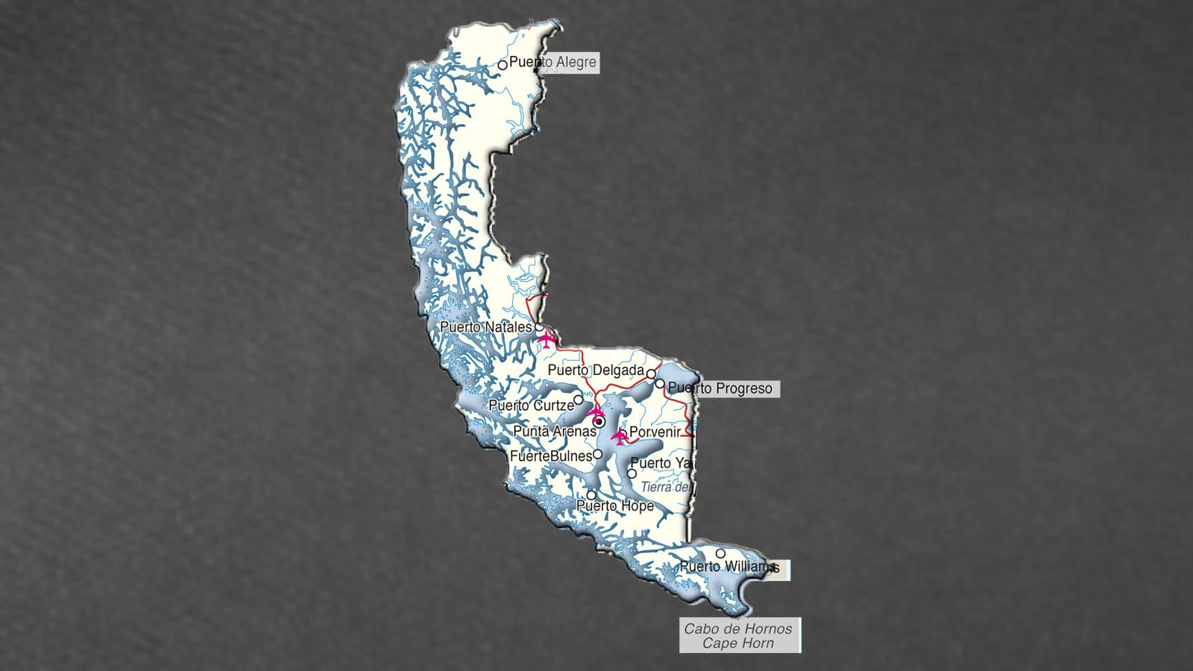
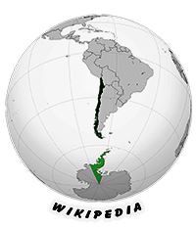
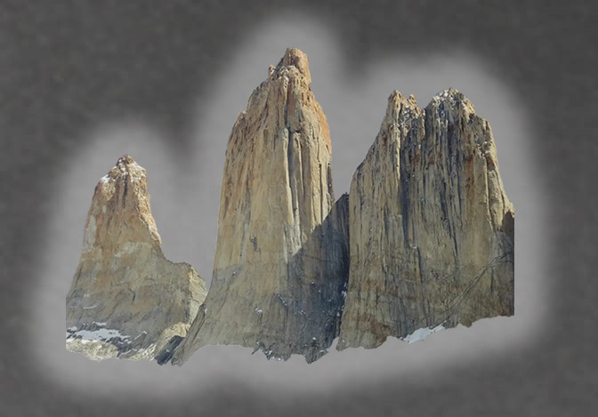
Chile
Torres del Paine
Sur de
CHILE
GPS S 50°58’59‘‘ W 72°57’59‘‘

Slide 4




Torres del Paine National Park is one of the most important protected wild areas in Chile. It is located in the province of Ultima Esperanza and lies 318 km south of Punta Arenas. The first protected area was established here in 1959 and its area gradually expanded to 2,273 km2. In 1978, the park was declared a UNESCO biosphere reserve. Torres del Paine is characterized by three granite peaks of the Paine Mountains. It lies in a cold and rainy climate zone with temperatures below 16 °C during the hottest months. There is a strong wind with gusts of up to 150 km/h all year round. The area has been hit several times by large forest fires. According to National Geographic magazine, Torres del Paine is the fifth most beautiful place in the world. Almost 300,000 tourists visit it every year.
El Parque Nacional Torres del Paine es una de las áreas silvestres protegidas más importantes de Chile. Se ubica en la provincia de Ultima Esperanza y se encuentra a 318 km al sur de Punta Arenas. La primera área protegida se estableció aquí en 1959 y su área se expandió gradualmente a 2273 km2. En 1978, el parque fue declarado reserva de la biosfera por la UNESCO. Torres del Paine se caracteriza por tres picos graníticos de la Sierra Paine. Se encuentra en una zona de clima frío y lluvioso con temperaturas por debajo de los 16 °C durante los meses más calurosos. Hay un fuerte viento con rachas de hasta 150 km/h durante todo el año. La zona ha sido afectada varias veces por grandes incendios forestales. Según la revista National Geographic, Torres del Paine es el quinto lugar más hermoso del mundo. Casi 300.000 turistas lo visitan cada año.
Národný park Torres del Paine je jednou z najdôležitejších chránených divokých oblastí v Chile. Nachádza sa v provincii Ultima Esperanza a leží 318 km južne od Punta Arenas. Prvé chránené územie tu bolo zriadené v roku 1959 a jeho rozloha sa postupne rozšírila na 2.273 km2. V roku 1978 bol park vyhlásený za biosferickú rezerváciu UNESCO. Torres del Paine charakterizujú tri žulové vrcholy pohoria Paine. Leží v chladnom a daždivom podnebnom pásme s teplotami pod 16 °C počas najteplejších mesiacov. Vládne tu po celý rok silný vietor s nárazmi až do 150 km/h. Územie bolo niekoľkokrát zasiahnuté veľkými lesnými požiarmi. Podľa časopisu National Geografic je Torres del Paine piatym najkrajším miestom na svete. Ročne ho navštívi skoro 300 tisíc turistov.

Slide 6
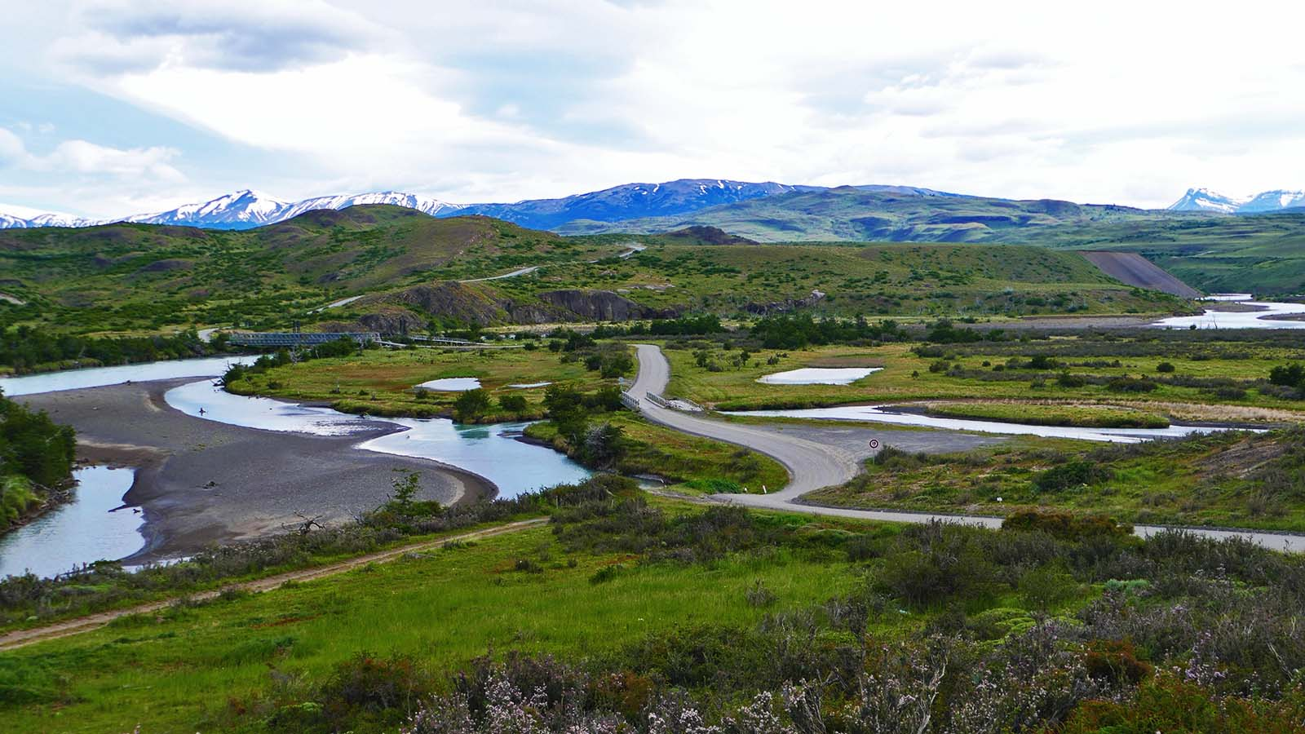
Photo © Sekerka D

Slide 7
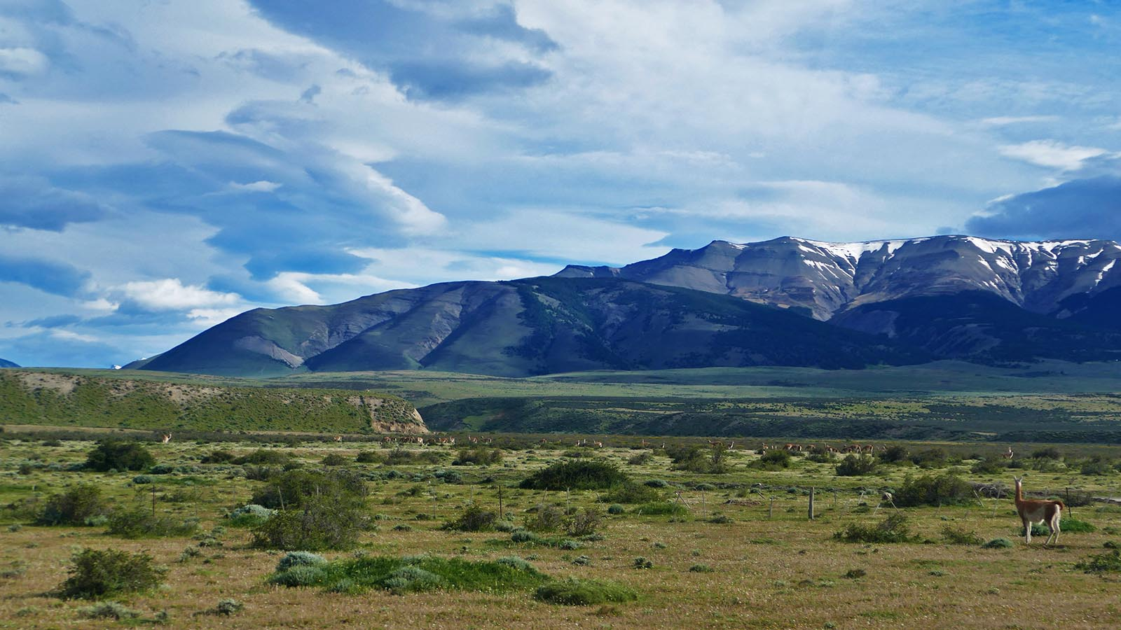
Photo © Sekerka D

Slide 8
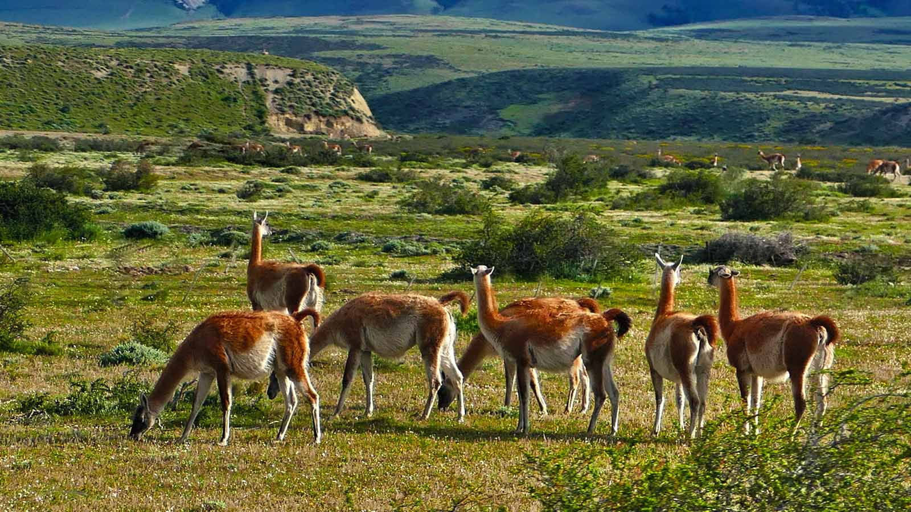
Photo © Hudec Ivan

Slide 9
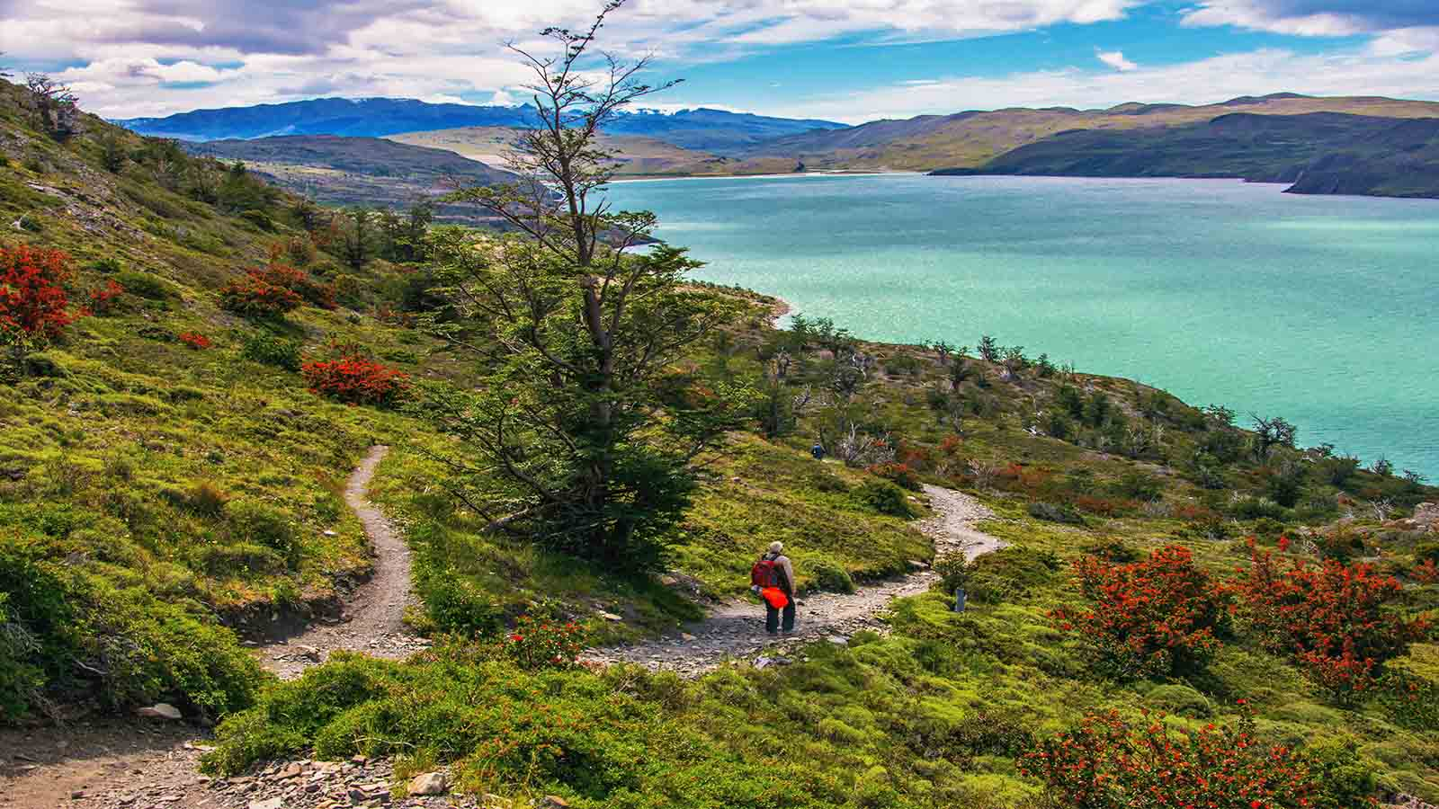
Photo © Hudec Ivan

Slide 10
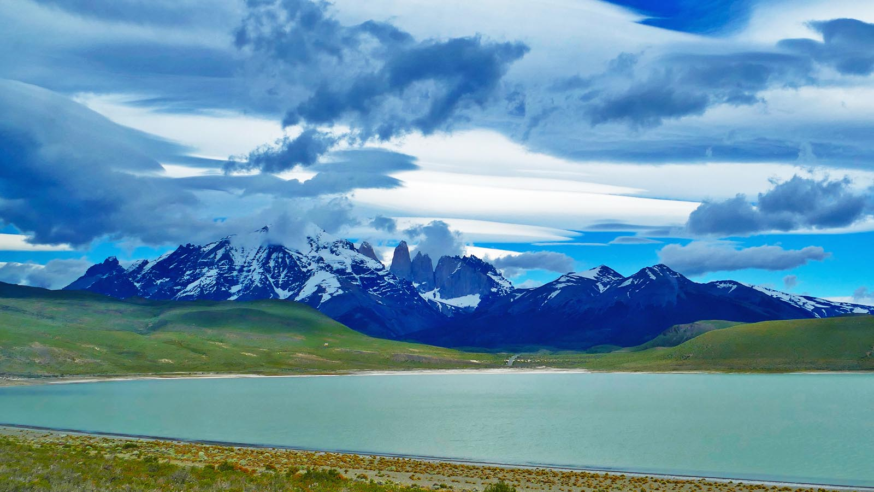
Photo © Sekerka D

Slide 11
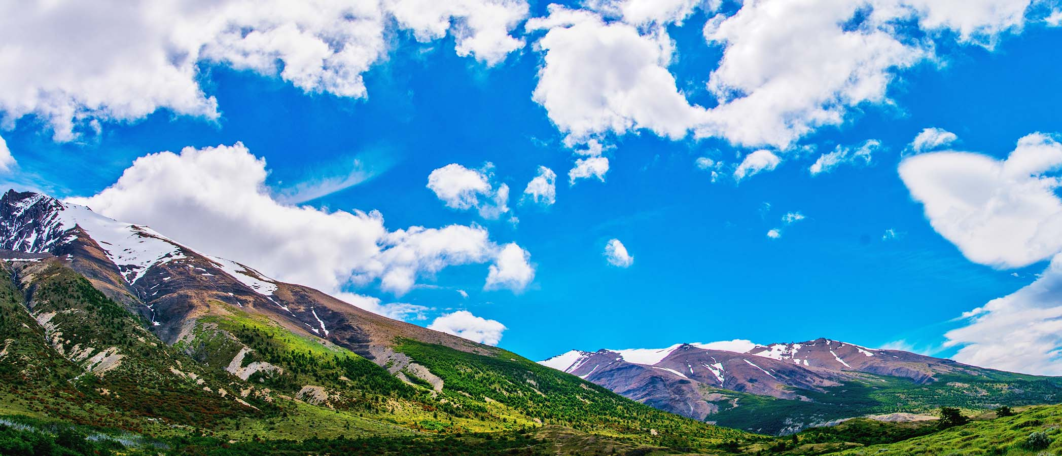
Photo © Hudec Ivan

Slide 12
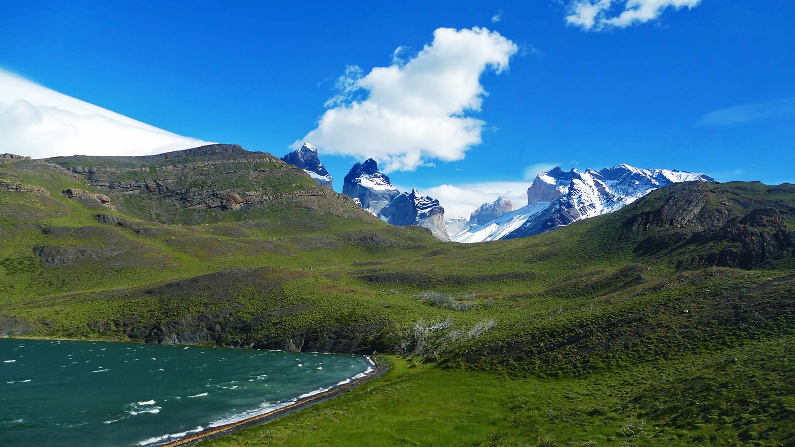
Photo © Sekerka D

Slide 13
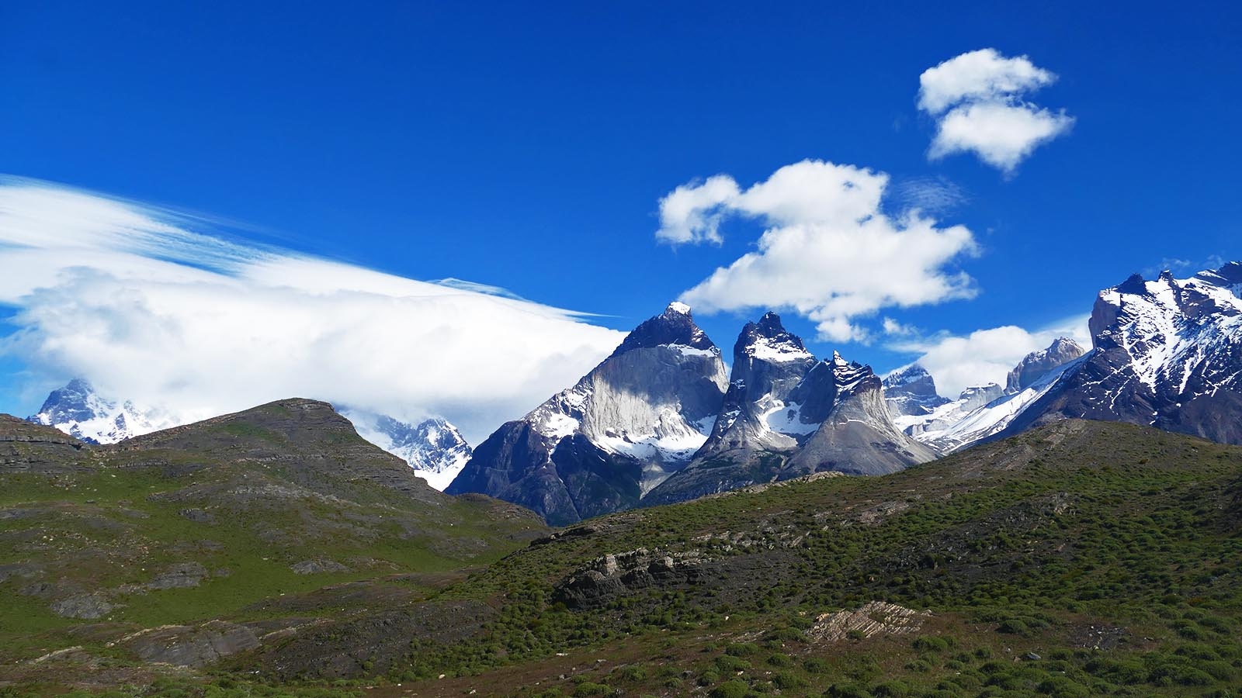
Photo © Sekerka D

Slide 14
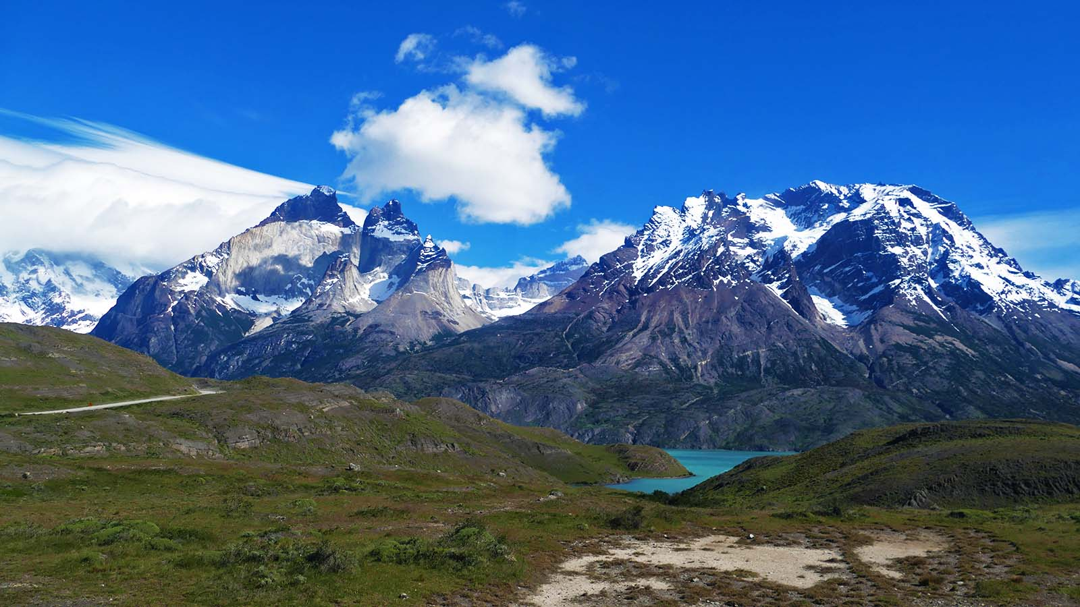
Photo © Sekerka D

Slide 15
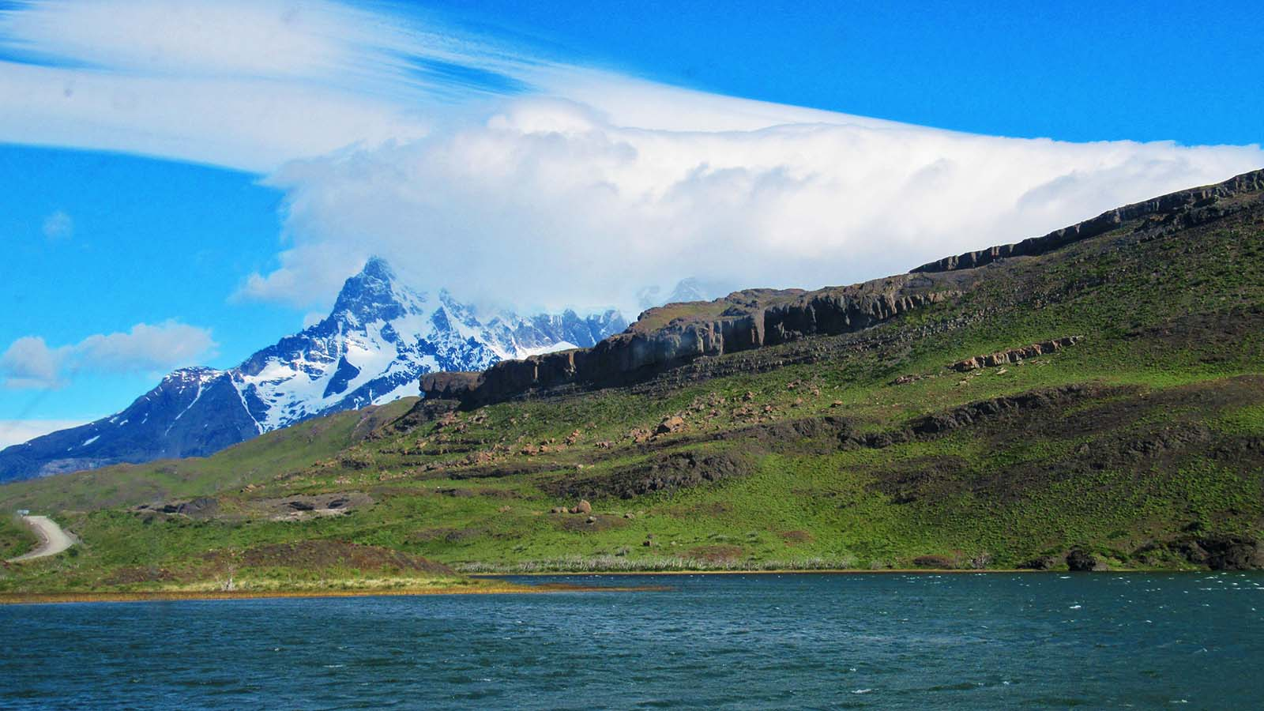
Photo © Hudec Ivan

Slide 16
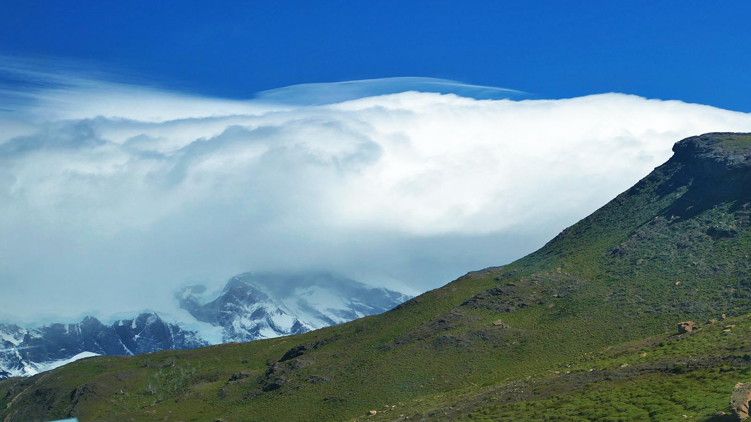
Photo © Sekerka D

Slide 17
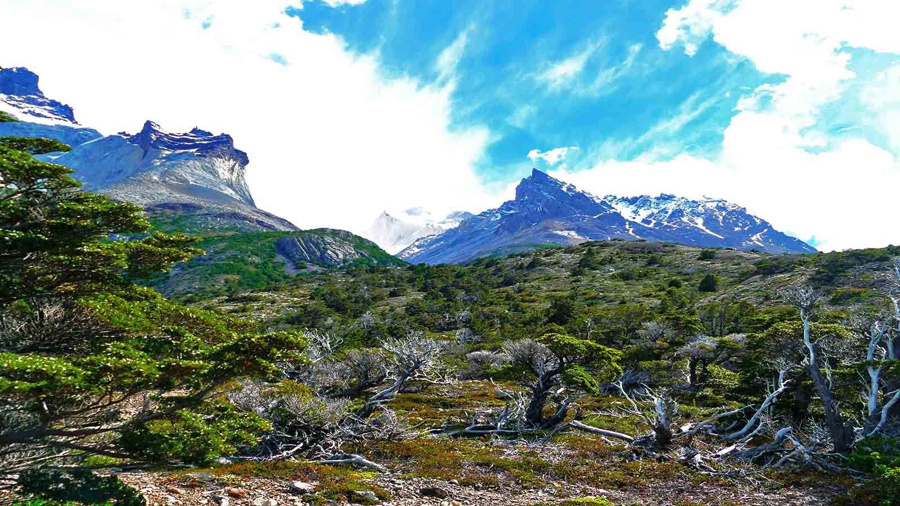
Photo © Sekerka D

Slide 18
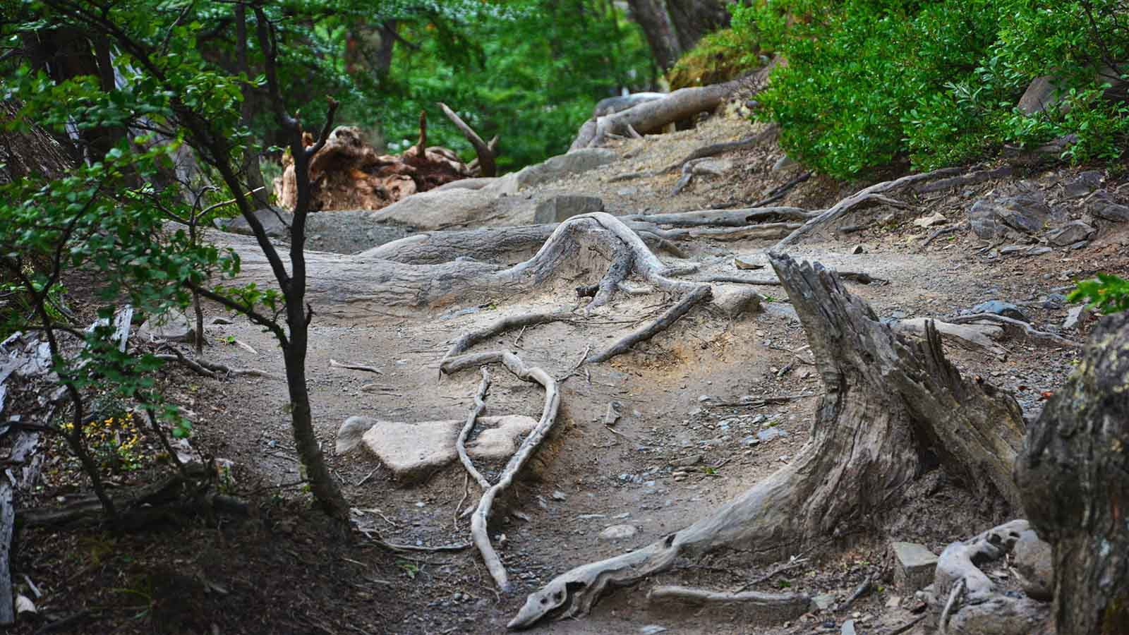
Photo © Hudec Ivan

Slide 19
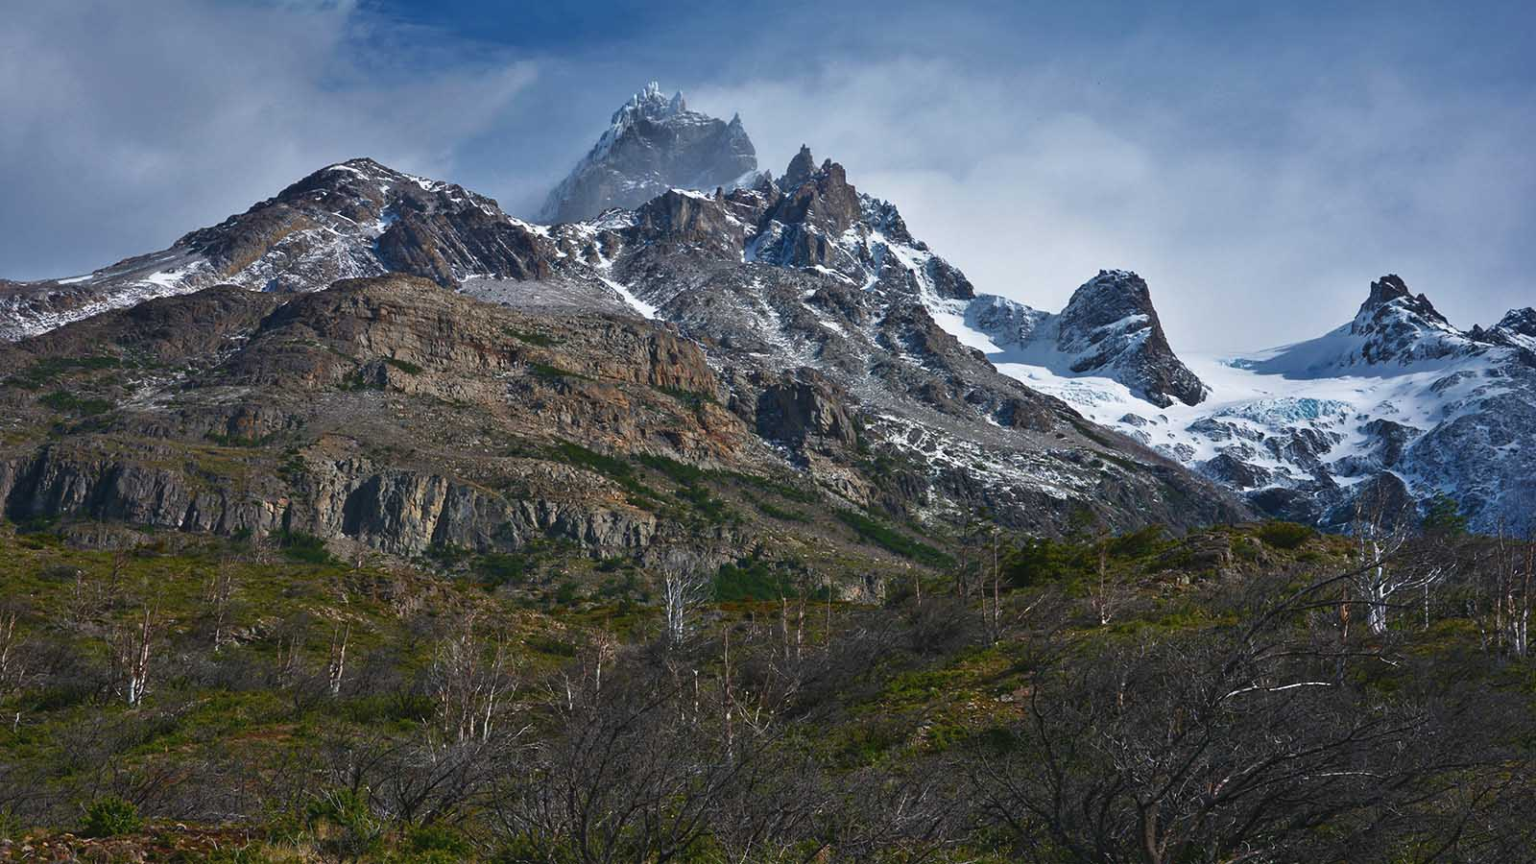
Photo © Hudec Ivan

Slide 20
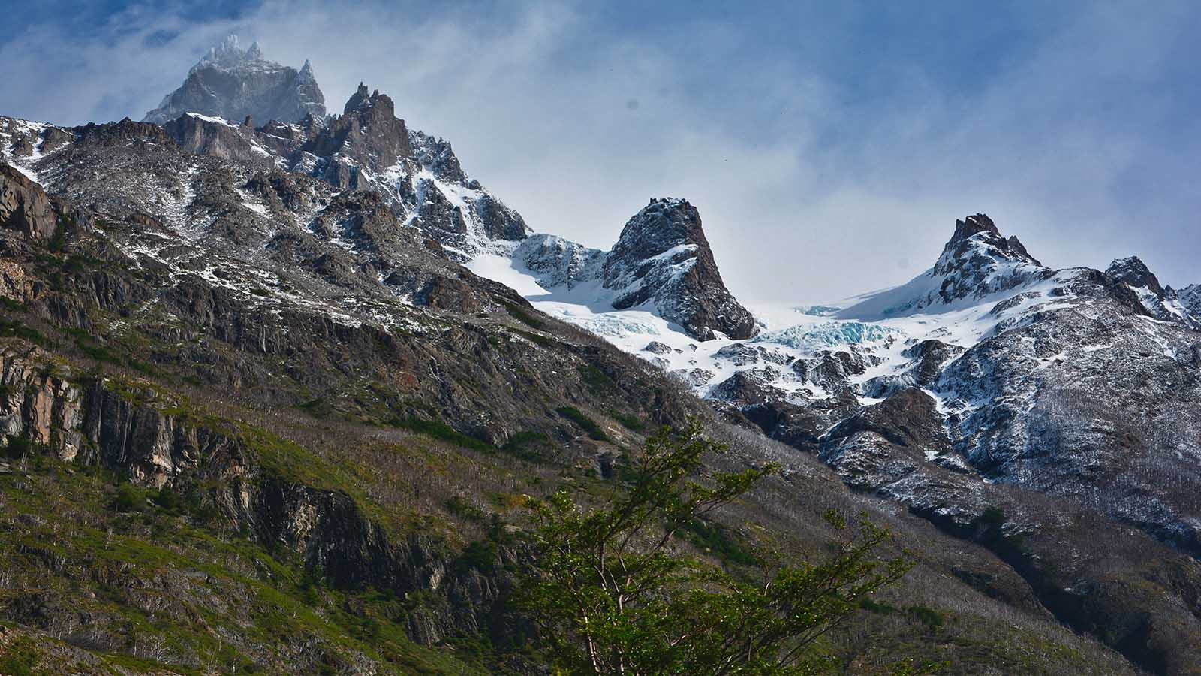
Photo © Hudec Ivan

Slide 21
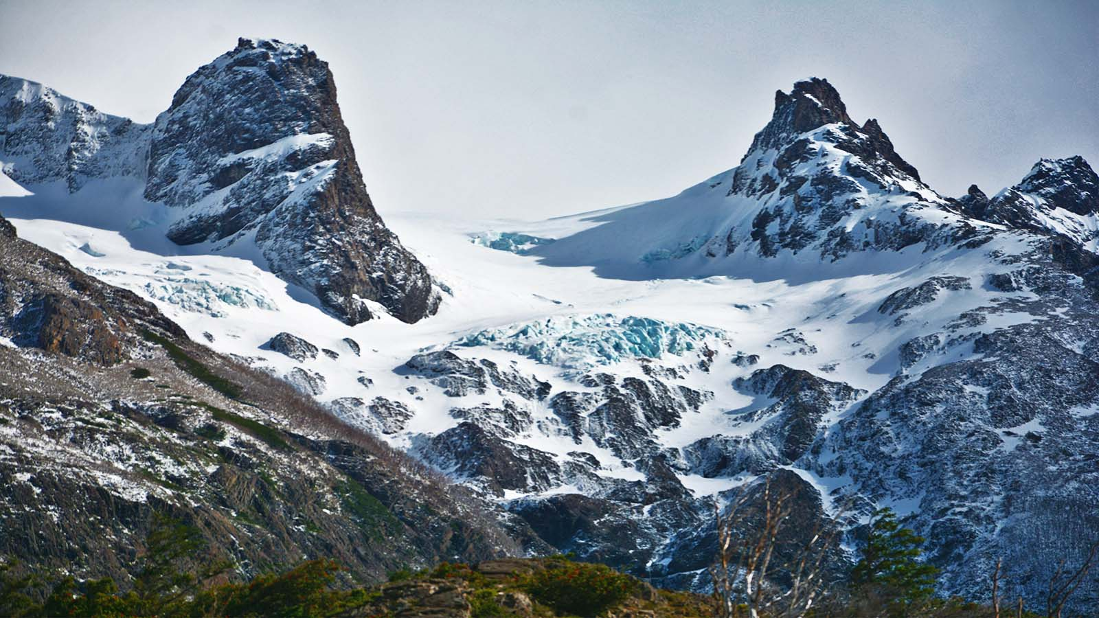
Photo © Hudec Ivan

Slide 22
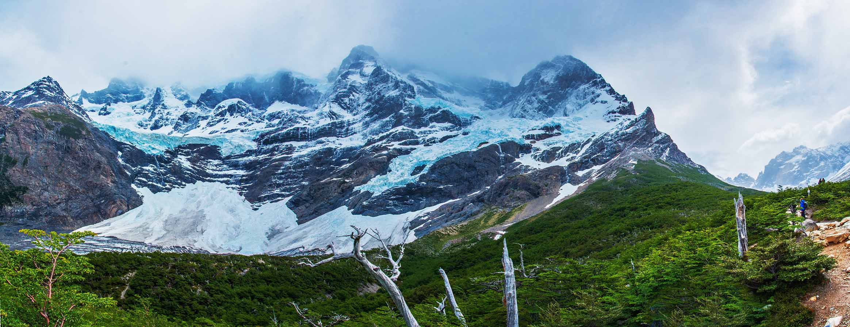
Photo © Sekerka D

Slide 23
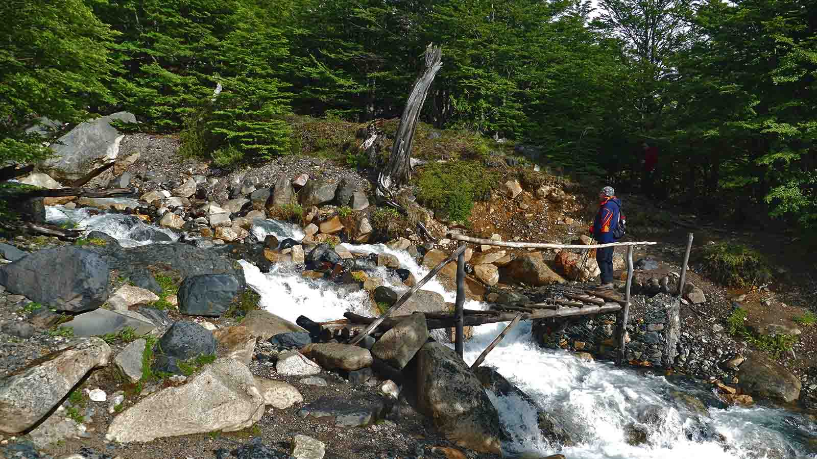
Photo © Sekerka D

Slide 24
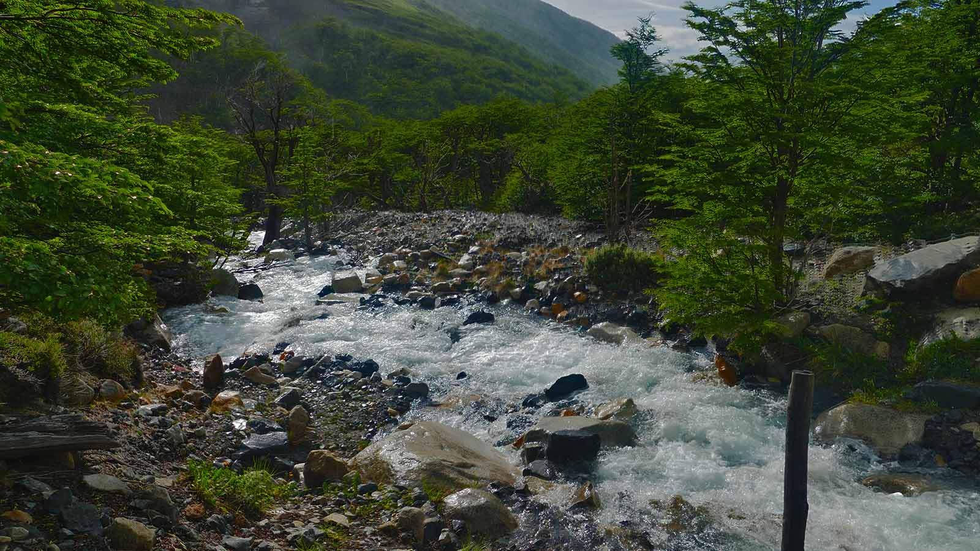
Photo © Sekerka D

Slide 25
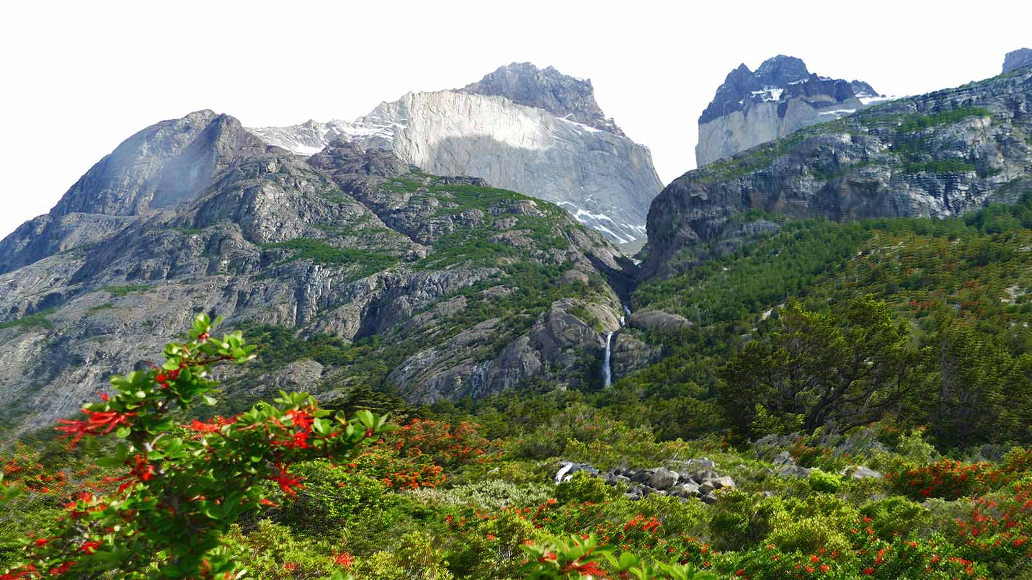
Photo © Hudec Ivan

Slide 26
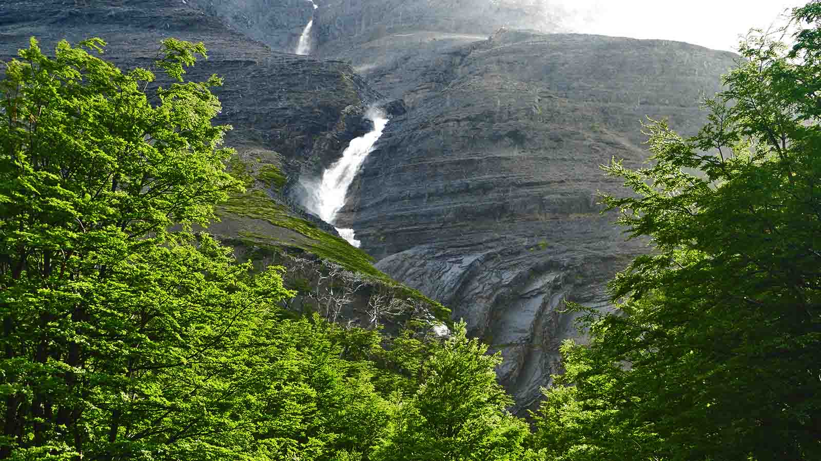
Photo © Sekerka D

Slide 27
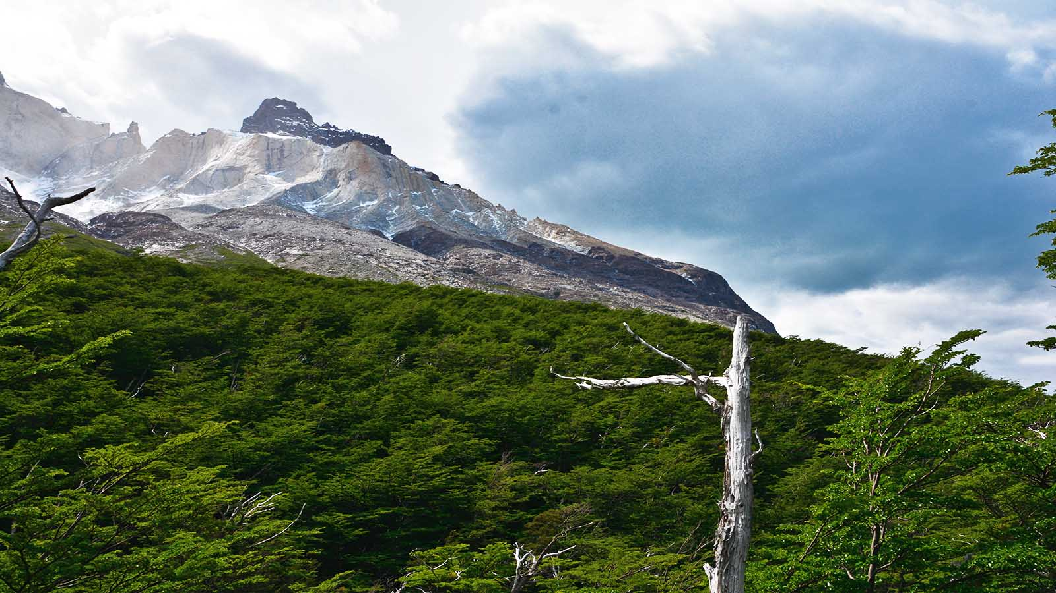
Photo © Hudec Ivan

Slide 28
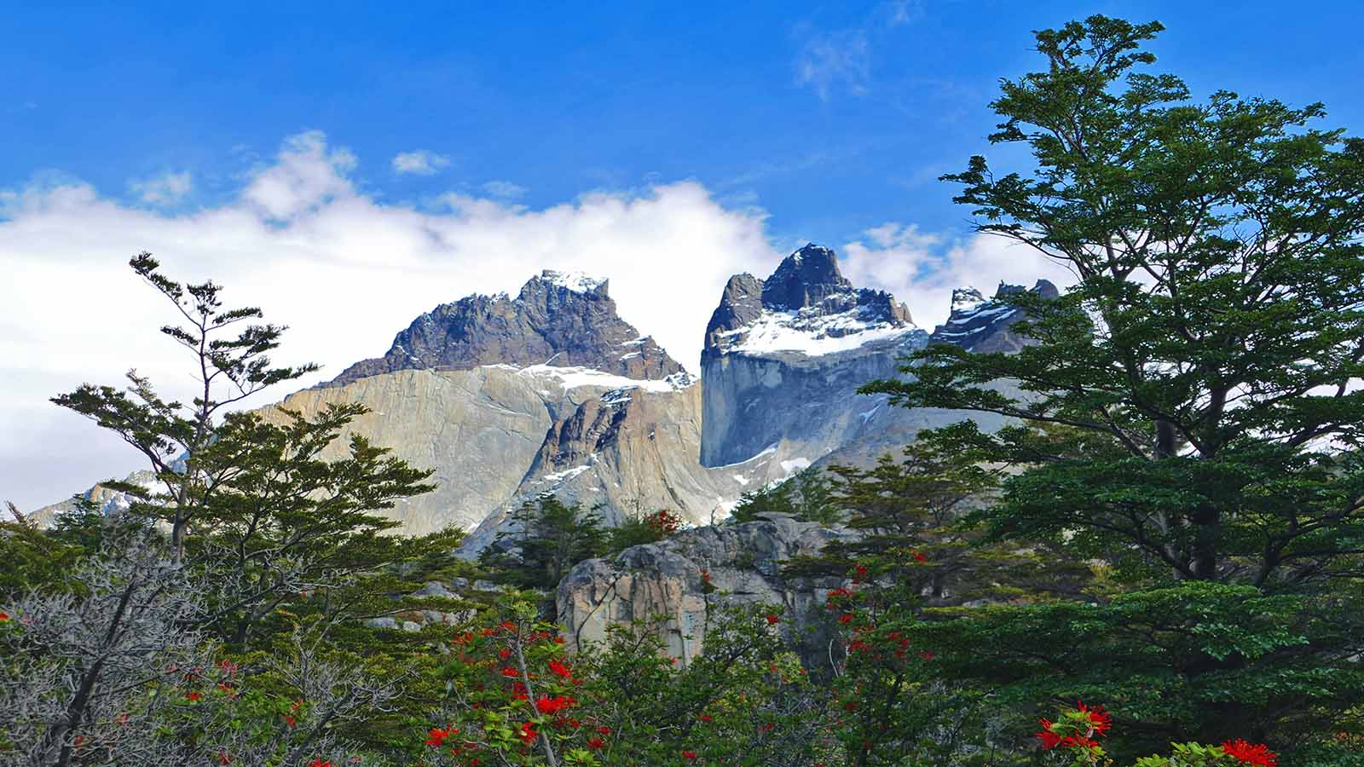
Photo © Hudec Ivan

Slide 29
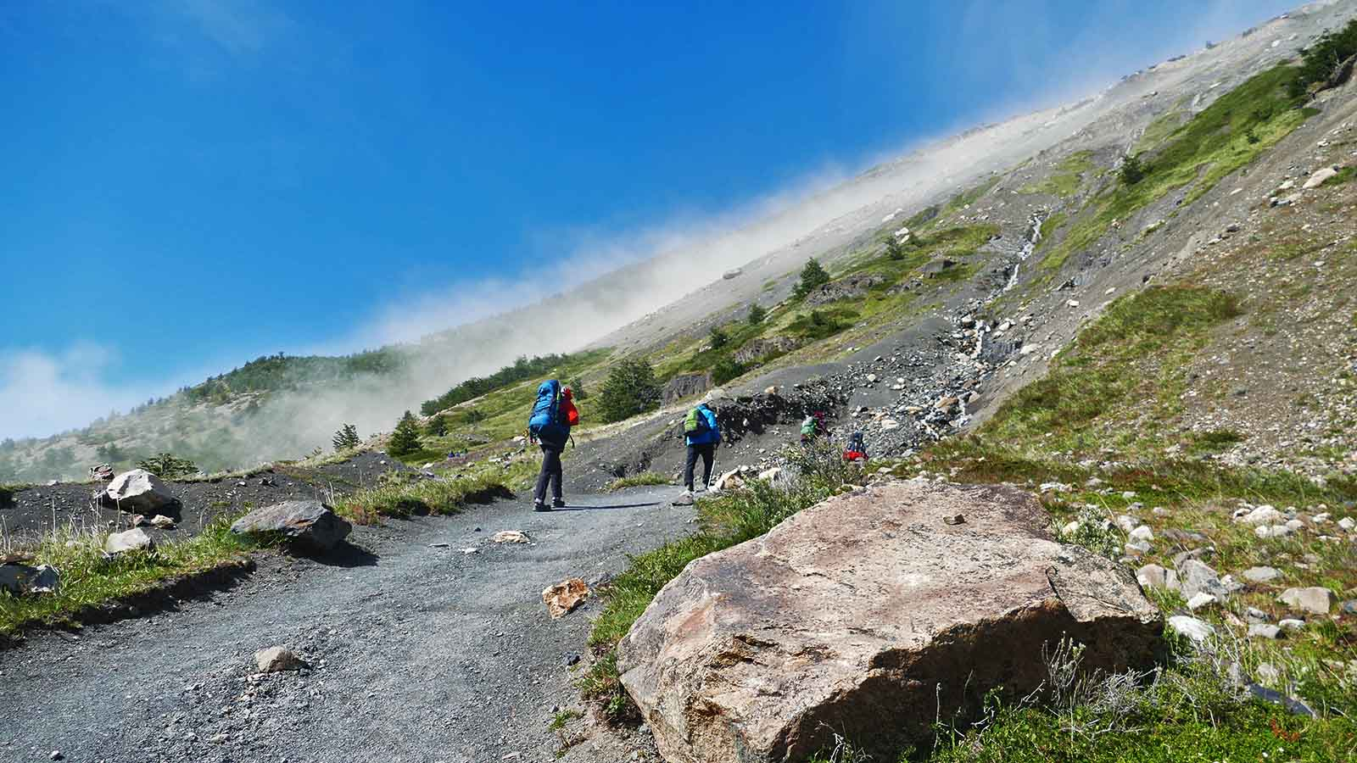
Photo © Sekerka D

Slide 30
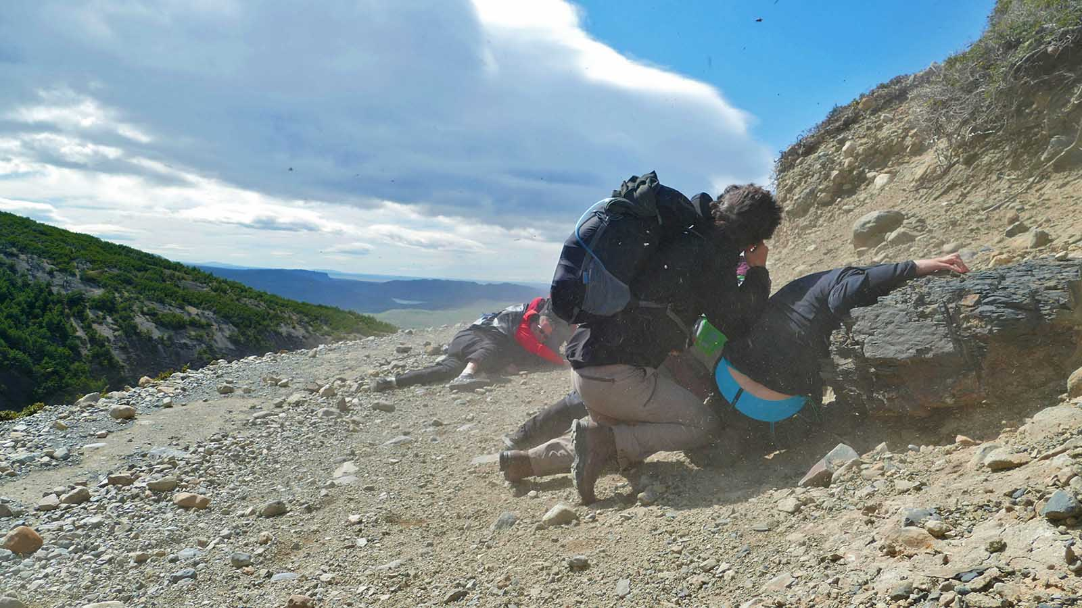
Photo © Sekerka D

Slide 31
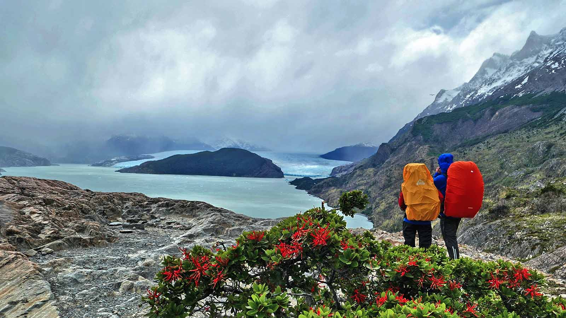
Photo © Hudec Ivan

Slide 32
Photo © Hudec Ivan

Slide 33
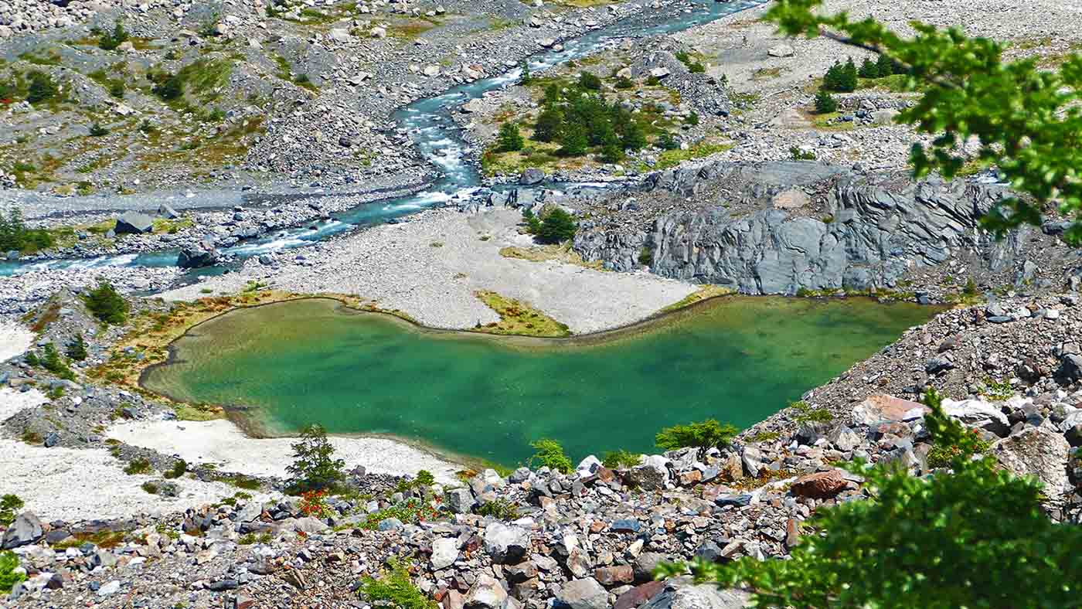
Photo © Sekerka D

Slide 34
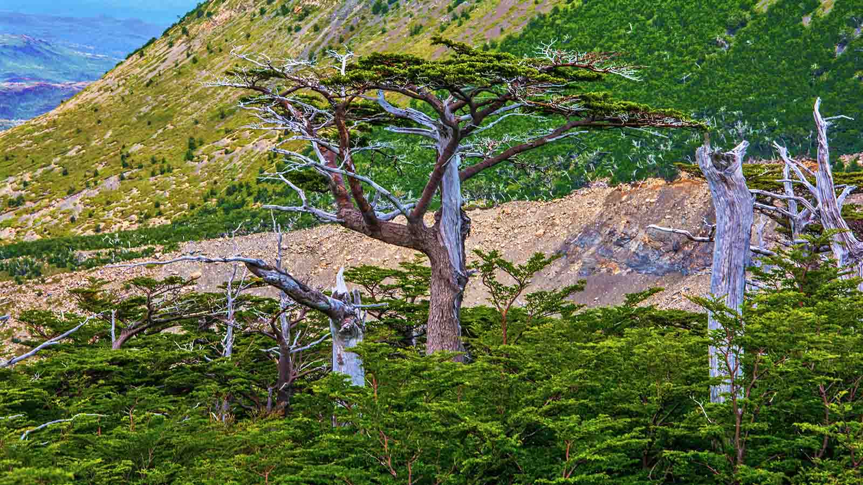
Photo © Hudec Ivan

Slide 35
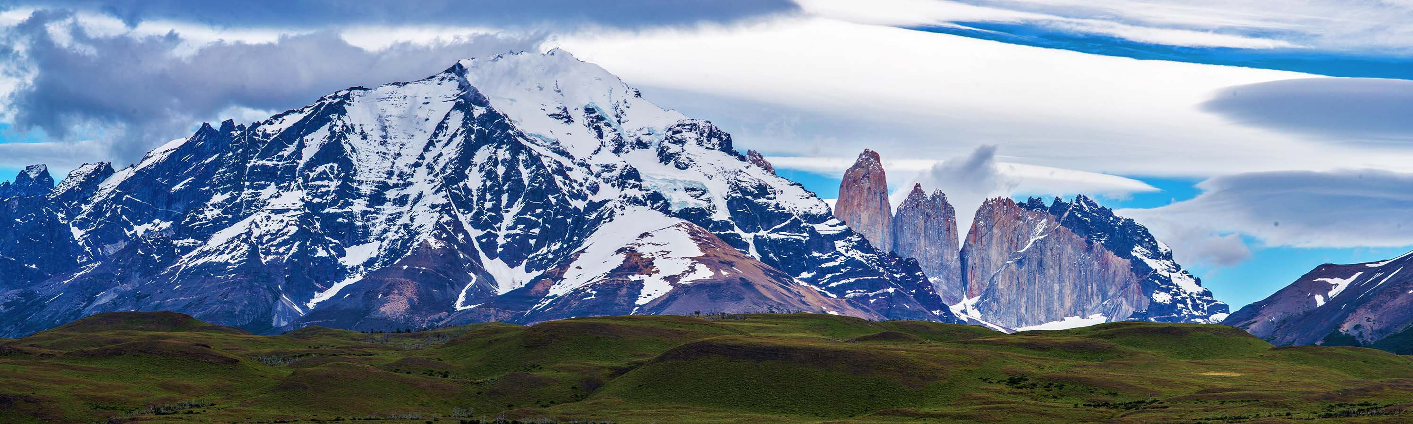
Photo © Hudec Ivan

Slide 36
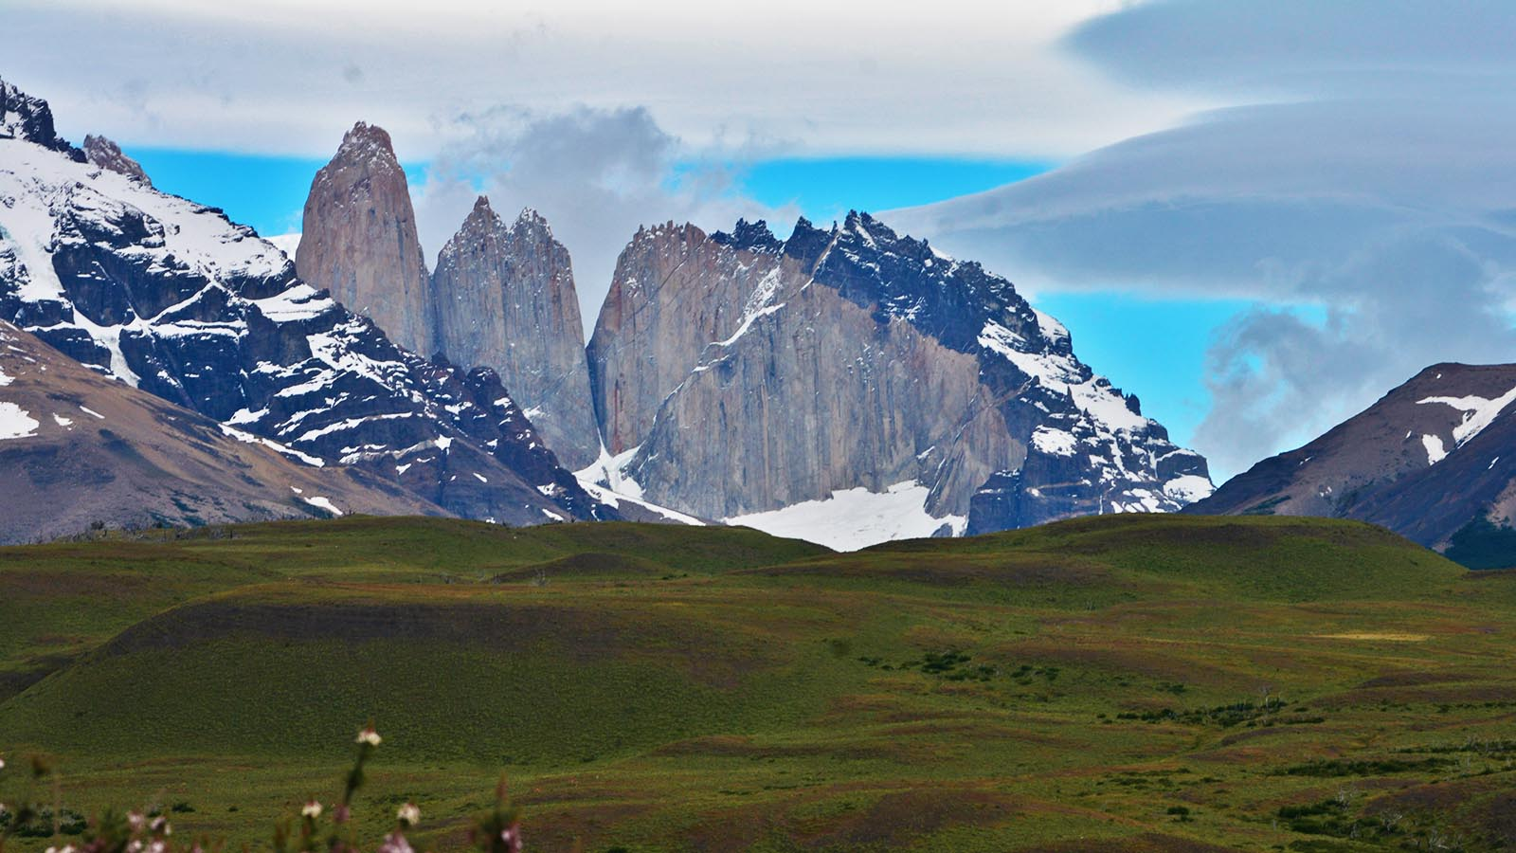
Photo © Hudec Ivan

Slide 37
Photo © Hudec Ivan

Slide 38
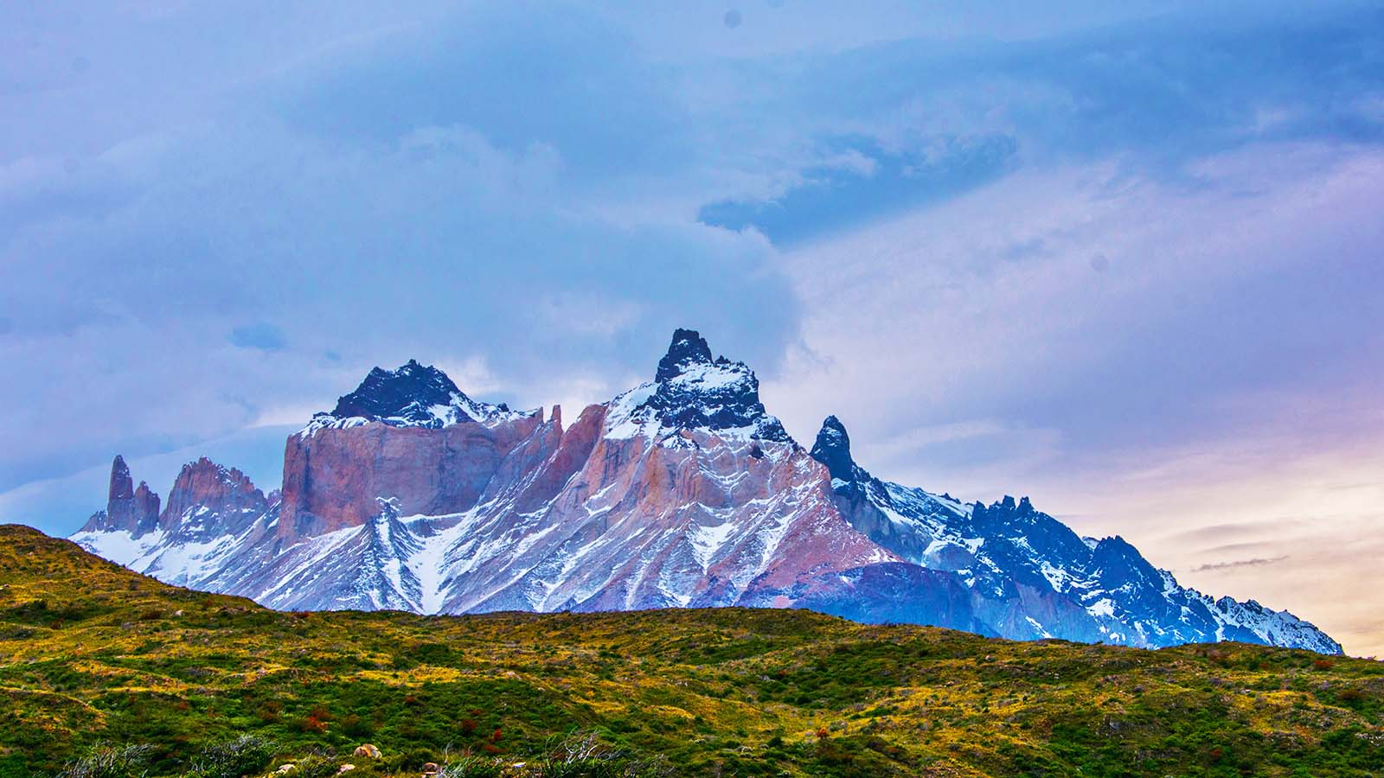
Photo © Hudec Ivan

Slide 39
Photo © Hudec Ivan

Slide 40
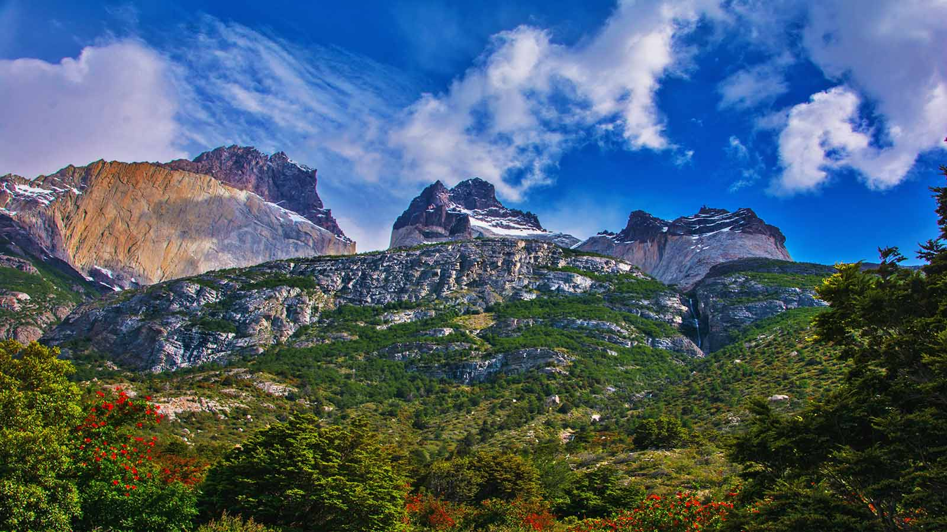
Photo © Hudec Ivan

Slide 41
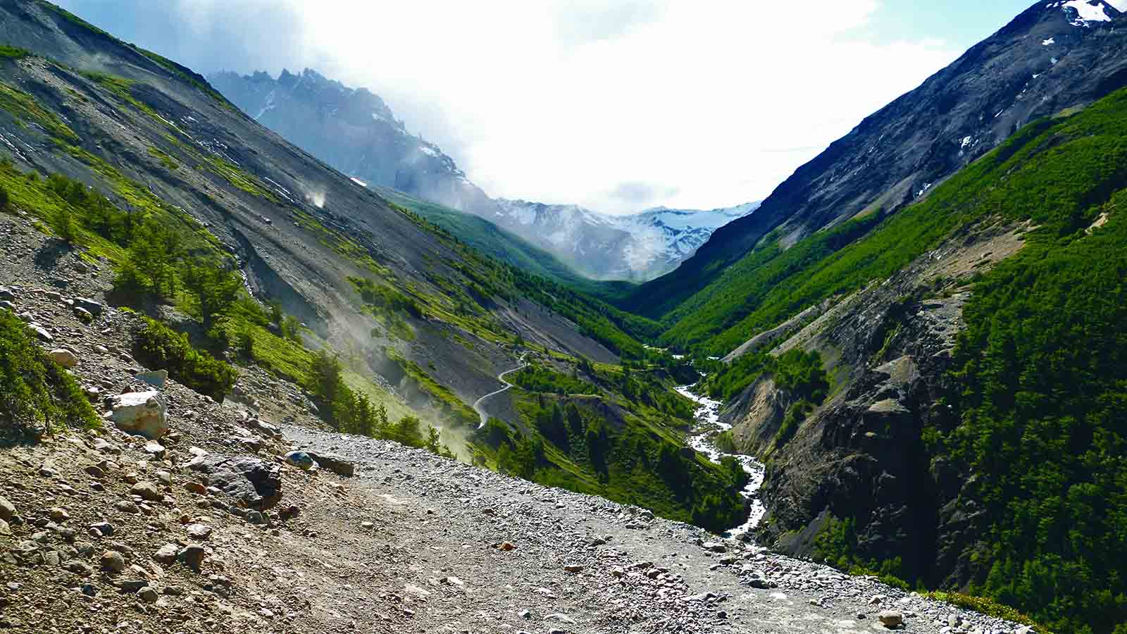
Photo © Hudec Ivan

Slide 42

2021
Music : Augusto Polo - Cuando llora mi guitarra
Photos : Hudec Ivan (Slovakia)
Photos : Sekerka Dušan, Ing. (Slovakia)
Created by : Rumpler Štefan (Slovakia)
Contact : pista2011@gmail.com

Slide 43


¿Puedo agregarle a mi lista de correo?
Una nueva presentación original de PPS cada semana.
Vídeos disponibles gratis en YouTube.
Can I add you to my mailing list?
A new original PPS presentation every week.
Videos available for free on YouTube.
Môžem si Vás doplniť na svoj zoznam odberateľov?
Týždenne nová originálna prezentácia PPS.
Videá zadarmo prístupné na YouTube.
Posso adicioná-lo à minha lista de e-mails?
Uma nova apresentação original de PPS todas as semanas.
Vídeos disponíveis gratuitamente no YouTube.
Puis-je vous ajouter à ma liste de diffusion?
Une nouvelle présentation PPS originale chaque semaine.
Vidéos disponibles gratuitement sur YouTube.
Kann ich Sie zu meiner Mailingliste hinzufügen?
Jede Woche eine neue Original PPS Präsentation.
Videos kostenlos auf YouTube verfügbar.
pista2011@gmail.com
https://www.youtube.com/@steverumpler
Steve / 1947
SLOVAKIA

Slide 44







¿Te ha gustado?
Puedes ver más entrando
Aquí
Además puedes recibir powerpoints en tu correo electrónico suscribiéndote aquí:

